Slide 1

Vyhledávání – se zarážkou
Vojtěch Sysel

Slide 2
Úvod
Jeden z typů vyhledávání
Používaný k vyhledávání prvku v nesetříděném poli
Hlavní princip je přidáním speciálního prvku na konec pole (zarážky)

Slide 3
Hlavní informace
Zarážka na konci pole je stejný prvek který se hledá
Postupně prochází prvky pole dokud nenalezne hledaný prvek nebo nenarazí ne zarážku

Slide 4

Příklad 1
Pole [3, 5, 7, 9] (hledáme číslo 9)
Přidáme zarážku 9, pole [3, 5, 7, 9, 9]
Pozice 0: 3 ≠ 9
Pozice 1: 5 ≠ 9
Pozice 2: 7 ≠ 9
Pozice 3: 9 = 9
Konec
Nalezeno v původním poli

Slide 5
Příklad 2
Pole [3, 5, 7, 9] hledáme číslo 2
Přidáme zarážku 2, pole [3, 5, 7, 9, 2]
Pozice 0: 3 ≠ 2
Pozice 1: 5 ≠ 2
Pozice 2: 7 ≠ 2
Pozice 3: 9 ≠ 2
Pozice 4: 2 = 2
Konec
Nalezen jen jako zarážka , prvek není v poli

Slide 6

Výhody
Jednoduchá implementace
Funguje na nesažezených datech
Eliminuje nutnost kontroly hranic pole při hledání prvku -
- (prvek bude minimálně vždy nalezen jako zarážka)

Slide 7

Nevýhody
Modifikace pole - Funkčnost pouze v situacích kdy se do pole dá přidat zarážka
Dlouhá doba vyhledávání pro velká pole

Slide 8
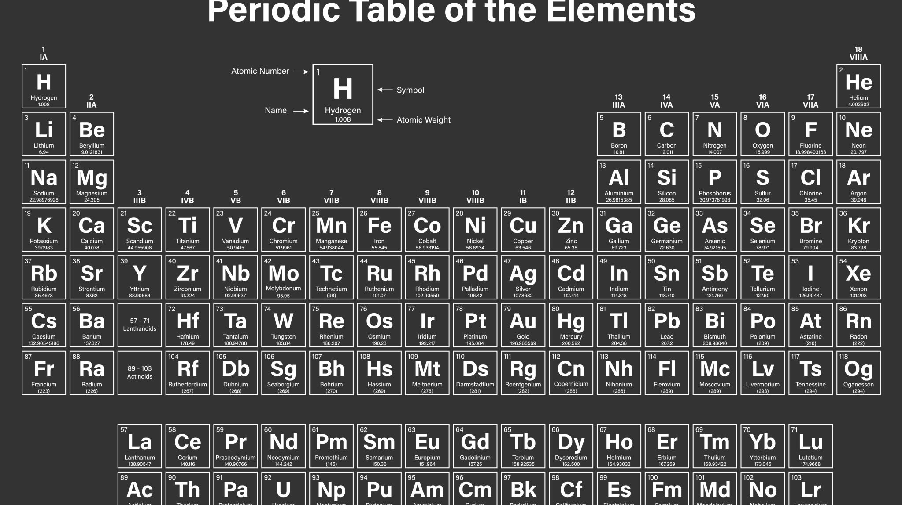
Časová složitost
Nejlepší případ: O(1) první prvek v poli)
Nejhorší případ: O(n) (projde všechny prvky v poli, narazí na zarážku)

Slide 9
Závěr
Jednoduchý algoritmus
Pro velká pole méně efektivní než pokročilejší metody
Časová složitost O(n) (všechny prvky n v poli)

Slide 10

Děkuji za pozornost

